Slide 1

Edelman Digital Korea website 기획안
2019.06.19
주식회사 비트리

Slide 2
문서 이력
버전 | 일자 | 이력 사항 | 작성자
0.03 | 2019-06-17 | 초안 작성 | 고은하

Slide 3
IA
Home
About
Works
Trend Reports
Insights
Newsroom
Content Creation
Promotion
Social Media Marketing
Analytics
Media Planning
Influencer
Latest
2019
2018
2017
…
Latest
2019
- 7월
- 6월
- 5월
- 4월
- 3월
- 2월
- 1월
2018
2017
…
Latest

Slide 4
1. 벤치마크

Slide 5
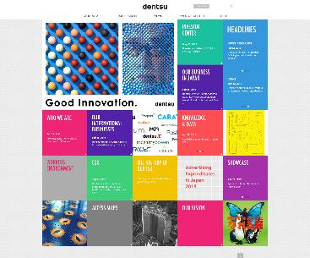
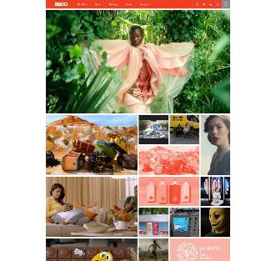
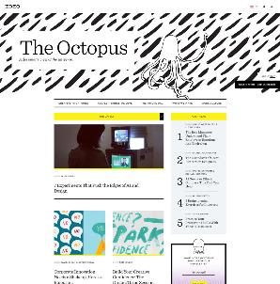
1-1. References
Dentsu
bbdo
IDEO Blog
다양한 색상의 타일리스트가 돋보이는 랜딩페이지를 가지고 있음. 회사의 주요 카테고리별로 컬러를 부여해 아이덴티티를 만들었음.
5단을 기본으로 하였고 움직이는 GIF등을 활용하고 이미지가 없이 제한된 글자만 들어가는 섹션을 혼합해서 다채로운 느낌이 나도록 디자인 함.
이미지 위주의 타일리스트로 구성된 랜딩페이지. 6단을 기준으로 타일 크기의 변화를 주었다.
단순한 구성이지만, 업데이트가 자주 일어나지 않고 특별히 신규 컨텐츠에 대한 편집이 필요하지 않다면 이 사이트처럼 이미지로 개성을 드러낼 수 있는 스타일을 참고 해 볼 만 하다.
핸드 드로잉 일러스트로 주목도를 높이고 페이지 새로 고침 할 때 마다 달라지는 그림으로 재미를 준다. 모바일에 적용하기에도 적합한 리스트 레이아웃. 컨텐츠 섹션 구분이 있어 목적에 맞는 컨텐츠를 바로 찾아보기 편함. 사이드바 활용함.
http://www.dentsu.com/
https://bbdo.com/
https://www.ideo.com/blog

Slide 6
1-1. References
전반적인 디자인 스타일 레퍼런스
https://www.algarvimo.com/ 포인트 컬러 박스와 컨텐츠 타일을 대비되는 사이즈와 배치로 사용하여 리듬감있는 레이아웃 구성
https://to-nine.com/ 랜딩페이지 하나에 각 메뉴의 내용이 다 있음. 특이하게 모바일에서 햄버거가 하단에 위치하며, 세로 스크롤 진행에 따라 섹션 제목이 헤더에 같이 표시됨. 포인트 컬러없이 흑백과 그레이 컬러로 미니멀하게 디자인됨.
https://www.maman-corp.com/ 페럴렉스 스크롤 효과가 개성있는 사이트. 비주얼에 중첩되는 박스 형태의 디자인을 얹어 개성있는 디자인을 구성하고 스크롤에 따라 좌우로 비주얼 요소들이 중첩되고 사라지게 해 인터렉션 효과를 살렸다.
https://moz.com/blog 2단이며 이미지 비율이 특이. 세리프 있는 서체와 일러스트로 사이트 개성이 이루어짐.
유사 업계 기업의 블로그 레퍼런스
http://pagepark.co.uk/news/ 인쇄물이 떠오르는 4단 레이아웃. (모바일에서는 고민되지만) 네비게이션, 주요 컨텐츠 리스트 등 단마다 컨텐츠를 직관적으로 배치해 사용성을 높였음.
https://bynd.com/news-ideas 리스트는 단순하지만 버튼에 비주얼 포인트를 주고 큰 썸네일 이미지로 시각적으로 눈길을 끌도록 디자인됨.
https://ymedialabs.com/news 단순한 리스트의 블로그 형식으로 간다면 추천하고 싶은 레이아웃. 모바일에 유연하게 대응하기 좋으며 오른쪽 사이드바를 통해 컨텐츠 접근성을 높일 수 있다.
https://www.ideo.com/blog https://www.bluefountainmedia.com/insights 키비에 과감한 크기의 이미지와 주요 글 링크를 배치해서 주목도를 높임.
https://www.mannixmarketing.com/blog/ masonry 타일 스타일 블로그 리스트

Slide 7
2. Wireframe

Slide 8
기본 화면 정의
대상 웹 브라우저 : IE 11이상 / Chrome, Safari, Firefox 최신버전
반응형 웹으로 제작하며, 화면 해상도의 주요 기준 breakpoint는 아래와 같다.
PC web
Tablet Horizontal
Tablet Vertical
Mobile
Window
360
X
640
1024X768
768X1024
기본 해상도 : 1366X768
Maximum : 1920X1080
최대 크기 : 1920X1080 최소 크기 : 360X640
참조 : http://gs.statcounter.com/screen-resolution-stats

Slide 9
type A – GNB, footer
pc web
Descriptions
GNB
CI
About | Works | Trend Reports | Insights | Newsroom
Footer
Terms of use | contact us | RSS
copyrights
mobile
CI
CI
Works
Trend Reports
Insights
Newsroom
Terms of use | contact us
RSS
copyrights
menu
footer

Slide 10
type A - Landing page
pc web
mobile
Descriptions
GNB
Key visual
1
1
2
Newsroom
+
Insights area
3
2
4
5
3
6
Trend reports
7
8
9
Works
10
11
12
footer

Slide 11
Type A - list
리포트 리스트
Descriptions
GNB
기본 리스트
Home » Category
Home » Category
title
title
Sub copy text…
Sub copy text…
1
2
3
Latest
1
4
5
6
View all
2019 (12)
7
8
9
2
3
4
5
6
7
8
9
10
11
12
View all
2018 (52)
2
3
4
5
< 1 2 3 4 … 9 10 >
View all
2017 (52)
2
3
4
5

Slide 12
Type A – article detail
Descriptions
Home » Category
title
Sub title text
tags
Share
관련글
1
2
3

Slide 13
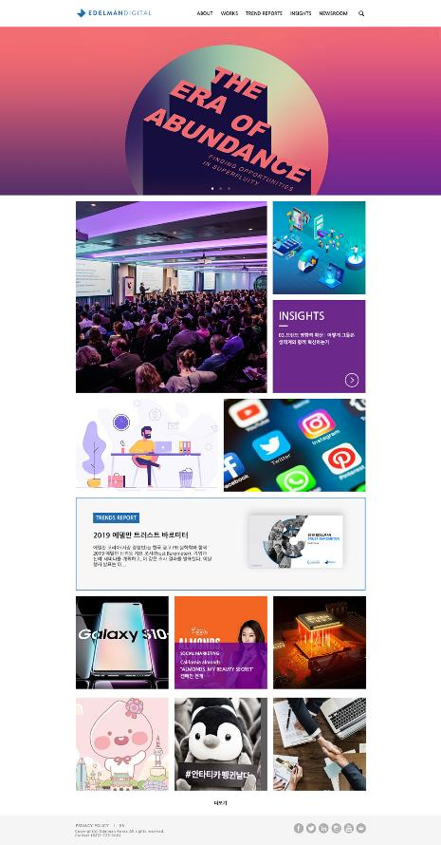
Type A – design style draft
GNB
Key visual
Newsroom
+
Insights
Reports
Works
footer

Slide 14
Type B – GNB, Footer
Descriptions
pc web
mobile
GNB와 Footer가 한 곳에 들어있음.
CI
CI
Works
Trend Reports
2019
2018
…
Insights
Newsroom
Works
Trend Reports
2019
2018
…
Insights
Newsroom
Terms of use contact us
RSS
Copyright
Terms of use contact us RSS
Copyright

Slide 15
Type B – Landing page
Descriptions
pc web
mobile
GNB
menu
Key visual
1
2
1
Newsroom
+
Insights area
5
2
3
4
Trend reports
6
3
8
7
11
9
10
Works
12
13

Slide 16
Type B - list
리포트 리스트
Descriptions
기본 리스트
GNB
title
title
Sub copy text…
Sub copy text…
1
2
3
1
4
6
5
2019
7
9
1
2
3
8
10
4
6
12
5
11

Slide 17
Type B – article detail
Descriptions
기본 내용보기
GNB
title
Side bar
Sub copy text…
Share
관련글
tags

Slide 18
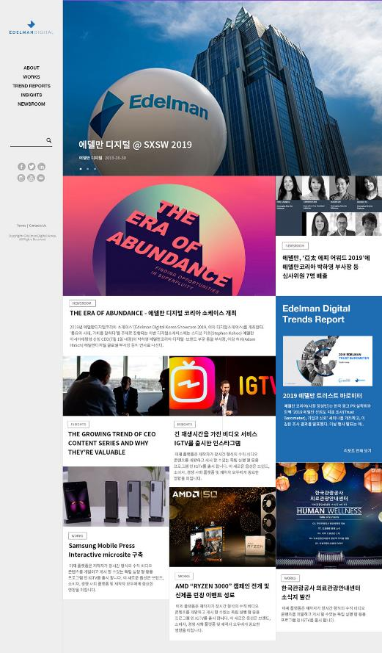
Type B – design style draft
Key visual
Newsroom
+
Insights
GNB
Reports
Works

Slide 19
Thank you!

